Slide 1
과목_학년학기_단원 | suhi_h_0301_03
차시명 | 0007 나눗셈의 몫을 곱셈으로 구해 볼까요
파일명 | suhi_h_0301_03_0007
검토 | 담당
수학팀 | 박종민
문서 HISTORY
번호 | 버전 | 문서 작성일 | 내용 비고 | 작성자 (내선번호) | 검토자
1 | V 1.0 | 2022.01.19 | 문서 발생 | 노유림
2 | V 1.0 | 2022.02.13 | 1차 검수 |  | 박종민
3 | V 2.0 | 2022.02.15 | 수정 |  | 오승태
4 | V 2.0 | 2022.02.17 | 2차 검수 |  | 김예림
5
6
7
8
9
10
11

Slide 2
학습 단계 | 파일명 | 페이지 정보 | 프레임 수 | 자료 형태 (동영상, 애니메이션, 노래)
 | suhi_h_0301_03_0007.html | 수학 익힘 48~49쪽 | 1 | Html5
총 프레임 수 |  |  | 1

Slide 3



3-1
3. 나눗셈
suhi_h_0301_03_0007
0007 나눗셈의 몫을 곱셈으로 구해 볼까요
Θ Description & Function
나눗셈의 몫을 곱셈으로 구해 볼까요│ 47~48쪽
개념 정리 페이지
정답 확인 버튼 없음.
말풍선 꼬리는 5를 가리킴
개념 정리
1
2
3
4
5
#1
35÷7= 에서 몫 는 7×5=35를 이용해 구할 수 있습니다.
7×5=35
곱셈식에서 곱하는 수 5가 나눗셈의 몫이 됩니다.
#3
35÷7=
5
#2

Slide 4


3-1
3. 나눗셈
suhi_h_0301_03_0007
0007 나눗셈의 몫을 곱셈으로 구해 볼까요
Θ Description & Function
나눗셈의 몫을 곱셈으로 구해 볼까요│ 47~48쪽
지시문
선잇기 프로토 https://cdata2.tsherpa.co.kr/tsherpa/multimedia/Flash/2022/curri/index_jr.html?flashxmlnum=yrhj07tsherpa&classno=E-curri06-math/61/suhi_0601_01_0005/suhi_0601_01_0005.html&id=928126&classa=1 탭 2번 참고
별도의 클릭 영역 없이, 정답 확인 버튼 클릭 시 함께 나타남.
정답 확인 버튼을 클릭하면 모든 답 나타남. 정답 확인 버튼은 정답 가리기로 토글 됨.
개념 정리
1
2
3
4
5
나눗셈의 몫을 구할 수 있는 곱셈식을 찾아 몫을 구하려고 봅니다. 관계있는 것끼리 선으로 이어 보세요.
#1
점을 드래그하여 옳은 답과 연결하세요.
나눗셈식
#2
곱셈식
몫
#3
28÷4=
7×6=42
7
4
42÷7=
9×4=36
6
6
36÷9=
4×7=28
4
7
#4

Slide 5

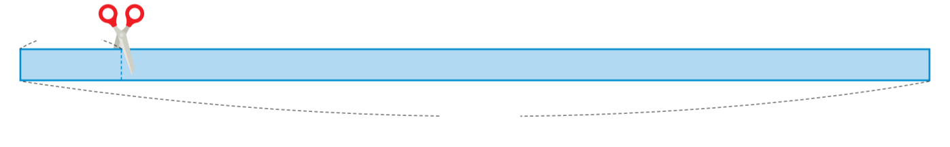



3-1
3. 나눗셈
suhi_h_0301_03_0007
0007 나눗셈의 몫을 곱셈으로 구해 볼까요
Θ Description & Function
나눗셈의 몫을 곱셈으로 구해 볼까요│ 47~48쪽
이미지에 텍스트 새로 쓰기.
화살표 약물 아님
풀이 확인 클릭 시 풀이 표출(다음 슬라이드 참고)
답 칸 클릭하면 답 나타남. 정답 확인 버튼은 정답 가리기로 토글 됨.
개념 정리
1
2
3
4
5
72 cm 리본으로 장식용 매듭을 만들려고 합니다. 한 개의 매듭을 만들 때 리본이 8 cm 필요하다면 매듭은 모두 몇 개 만들 수 있을까요?
#1
8 cm
72 cm
72÷8=
#2
9
9
8× = 72
9개
#3
#4
삽화 파일명 | 1_4_2.sgv 한대희 3-1 지도서\app\resource\contents_sub\lesson03\ops\3\images\1_4

Slide 6


3-1
3. 나눗셈
suhi_h_0301_03_0007
0007 나눗셈의 몫을 곱셈으로 구해 볼까요
Θ Description & Function
나눗셈의 몫을 곱셈으로 구해 볼까요│ 47~48쪽
<풀이 화면 선택 시 보이는 화면>
네모 약물 사용
개념 정리
1
2
3
4
5
72 cm 리본으로 장식용 매듭을 만들려고 합니다. 한 개의 매듭을 만들 때 리본이 8 cm 필요하다면 매듭은 모두 몇 개 만들 수 있을까요?
8cm
72cm
72÷8= 에서 몫 는 8 × 9=72를 이용해 구할 수 있습니다.
72÷8=
9
9
#1
8× = 72

Slide 7

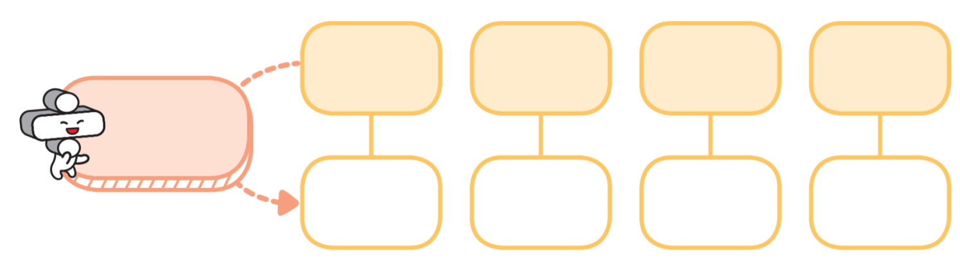
3-1
3. 나눗셈
suhi_h_0301_03_0007
0007 나눗셈의 몫을 곱셈으로 구해 볼까요
Θ Description & Function
나눗셈의 몫을 곱셈으로 구해 볼까요│ 47~48쪽
색상 박스로 수정.
풀이 확인 클릭 시 풀이 표출(다음 슬라이드 참고)
답 칸 클릭하면 답 나타남. 정답 확인 버튼은 정답 가리기로 토글 됨.
개념 정리
1
2
3
4
5
6으로 나눈 몫을 구하여 빈칸에 써넣으세요.
#1
#1
18
24
36
48
÷6
3
4
6
8
#2
#3
삽화파일명 | 1_4_3.sgv 한대희 3-1 지도서\app\resource\contents_sub\lesson03\ops\3\images\1_4

Slide 8
3-1
3. 나눗셈
suhi_h_0301_03_0007
0007 나눗셈의 몫을 곱셈으로 구해 볼까요
Θ Description & Function
나눗셈의 몫을 곱셈으로 구해 볼까요│ 47~48쪽
<풀이 화면 선택 시 보이는 화면>
개념 정리
1
2
3
4
5
6으로 나눈 몫을 구하여 빈칸에 써넣으세요.
18
24
36
48
÷6
3
4
6
8
24÷6=4
36÷6=6
48÷6=8

Slide 9

3-1
3. 나눗셈
suhi_h_0301_03_0007
0007 나눗셈의 몫을 곱셈으로 구해 볼까요
Θ Description & Function
나눗셈의 몫을 곱셈으로 구해 볼까요│ 47~48쪽
풀이 확인 클릭 시 풀이 표출(다음 슬라이드 참고)
답 칸 클릭하면 답 나타남. 정답 확인 버튼은 정답 가리기로 토글 됨.
개념 정리
1
2
3
4
5
높이가 27 m인 건물이 있습니다. 한 층의 높이가 3 m이며 모든 층의 높이가 똑같다면 이 건물은 몇 층짜리 건물일까요?
9층
#1
#2

Slide 10
3-1
3. 나눗셈
suhi_h_0301_03_0007
0007 나눗셈의 몫을 곱셈으로 구해 볼까요
Θ Description & Function
나눗셈의 몫을 곱셈으로 구해 볼까요│ 47~48쪽
<풀이 화면 선택 시 보이는 화면>
개념 정리
1
2
3
4
5
높이가 27 m인 건물이 있습니다. 한 층의 높이가 3 m이며 모든 층의 높이가 똑같다면 이 건물은 몇 층짜리 건물일까요?
9층
(건물의 높이) ÷(한 층의 높이)=(건물의 층수)
27÷3= 3×9=27

Slide 11

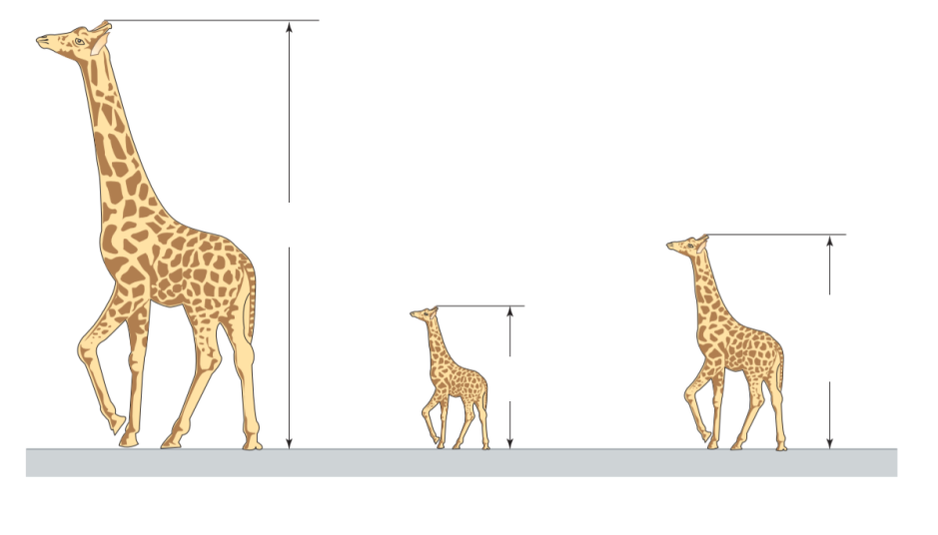



3-1
3. 나눗셈
suhi_h_0301_03_0007
0007 나눗셈의 몫을 곱셈으로 구해 볼까요
Θ Description & Function
나눗셈의 몫을 곱셈으로 구해 볼까요│ 47~48쪽
이미지에 텍스트 새로 쓰기.
이너버튼 (페이지 2개)
풀이 확인 클릭 시 풀이 표출(다음 슬라이드 참고)
답 칸 클릭하면 답 나타남. 정답 확인 버튼은 정답 가리기로 토글 됨.
개념 정리
1
2
3
4
5
그림을 보고 물음에 답해 보세요.
#1
6 m
m
2 m
어른 기린
아기 기린
어린이 기린
어른 기린의 키는 아기 기린의 키의 몇 배일까요?
3배
#3
#4
#2

Slide 12
3-1
3. 나눗셈
suhi_h_0301_03_0007
0007 나눗셈의 몫을 곱셈으로 구해 볼까요
Θ Description & Function
나눗셈의 몫을 곱셈으로 구해 볼까요│ 47~48쪽
<풀이 화면 선택 시 보이는 화면>
개념 정리
1
2
3
4
5
그림을 보고 물음에 답해 보세요.
6m
m
2m
어른 기린
아기 기린
어린이 기린
(어른 기린의 키)÷(아기 기린의 키)
=6÷2= 2×3=6
어른 기린의 키는 아기 기린의 키의 몇 배일까요?
3
배

Slide 13


3-1
3. 나눗셈
suhi_h_0301_03_0007
0007 나눗셈의 몫을 곱셈으로 구해 볼까요
Θ Description & Function
나눗셈의 몫을 곱셈으로 구해 볼까요│ 47~48쪽
이미지에 텍스트 새로 쓰기.
이너버튼 (페이지 2개)
풀이 확인 클릭 시 풀이 표출(다음 슬라이드 참고)
답 칸 클릭하면 답 나타남. 정답 확인 버튼은 정답 가리기로 토글 됨.
개념 정리
1
2
3
4
5
그림을 보고 물음에 답해 보세요.
#1
6 m
m
2 m
어른 기린
아기 기린
어린이 기린
어른 기린의 키는 어린이 기린의 키의 2배입니다. 어린이 기린의 키는 몇 m일까요?
3 m
#3
#4
#2

Slide 14
3-1
3. 나눗셈
suhi_h_0301_03_0007
0007 나눗셈의 몫을 곱셈으로 구해 볼까요
Θ Description & Function
나눗셈의 몫을 곱셈으로 구해 볼까요│ 47~48쪽
<풀이 화면 선택 시 보이는 화면>
개념 정리
1
2
3
4
5
그림을 보고 물음에 답해 보세요.
6m
m
2m
(어른 기린의 키)=(어린이 기린의 키)×2
(어른 기린의 키)÷2=(어린이 기린의 키)
6÷2= 2×3=6
어른 기린
아기 기린
어린이 기린
어른 기린의 키는 어린이 기린의 키의 2배입니다. 어린이 기린의 키는 몇 m일까요?
3
m

